Slide 1

Что такое разложение на множители и зачем оно нужно

Slide 2
Разложение многочленов на множители с помощью формул сокращенного умножения.
Зачем оно нужно?

Slide 3
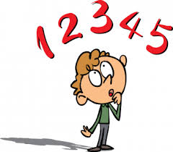
Попробуйте В ГРУППАХ решить уравнения:
1) 4Х² – 9 = 0;
2) 16Х² – 4 = 0;
3) 9Х² – 1 = 0;
4) Х² – 25 = 0;
5) 36Х² – 9 = 0
6) 9 – 25Х² = 0

Slide 4
Разложите на множители, используя соответствующие формулы сокращенного умножения:
4Х² – 9 =
16Х² – 4 =
9Х² – 1 =
Х² – 25 =
36Х² – 9 =
9 – 25Х² =
(2Х – 3)(2Х + 3);
(4Х – 2)(4Х + 2);
(3Х – 1)(3Х + 1);
(Х – 5)(Х + 5);
(6Х – 3)(6Х + 3);
(3 – 5Х)(3 + 5Х);

Slide 5
Уравнения примут вид:
4Х² – 9 = 0; (2Х-3)(2Х+3)=0
16Х² – 4 = 0; (4Х-2)(4Х+2)=0
9Х² – 1 = 0; (3Х-1)(3Х+1)=0
Х² – 25 = 0; (Х-5)(Х+5)=0
36Х² – 9 = 0; (6Х-3)(6Х+3)=0
9 – 25Х² = 0; (3-5Х)(3+5Х)=0

Slide 6
Решите уравнение:
2х+3=0,
2х=0-3,
2х=-3,
х=-1,5
Ответ: х1=1,5;
х2=-1,5
2х - 3=0, или
2х=0+3,
2х=3,
х=1,5.

Slide 7
(4Х-2)(4Х+2)=0 (Х-5)(Х+5)=0
Х=0,5 или Х=-0,5 Х=5 или Х=-5
(3Х-1)(3Х+1)=0 (6Х-3)(6Х+3)=0
Х=1/3 или Х=-1/3 Х=0,5 или Х=-0,5
(3-5Х)(3+5Х)=0
Х=3/5 или Х=-3/5

Slide 8
2. Вычислите:

Slide 9
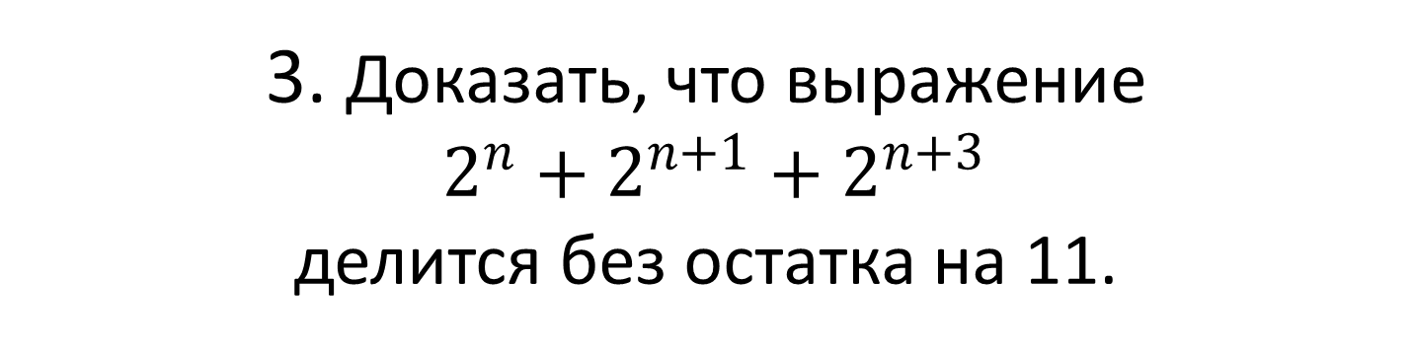
3. Доказать, что выражение
$2^{n}+2^{n+1}+2^{n+3}$ делится без остатка на 11.

Slide 10
Что такое разложение на множители и зачем оно нужно
Разложение на множители используется для:
решения уравнений
преобразования числовых и буквенных выражений

Slide 11
Самостоятельно решите по вариантам:
1 вариант 2 вариант
№ 30.9(в) № 30.9(г)

Slide 12
1 вариант 2 вариант
№ 30.9(в) № 30.9(г)
z² – 36 = 0 t² – 100 = 0
(z – 6)(z + 6)=0 (t – 10)(t + 10)=0
z=6 или z=-6 t=10 или t=-10
Ответ: z1=6, Ответ: t1=10,
z2=-6. t2=-10.

Slide 13
Вычислите, не возводя в квадрат:
1 вариант 2вариант

Slide 14
Проверьте решение:

Slide 15
Домашнее задание:
№ 30.11(б,г), №30.16(в,г),
№ 30. 13(а) – на 4 и 5

